Slide 1
No.14 プログラミング

Slide 2
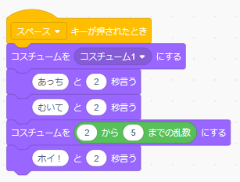
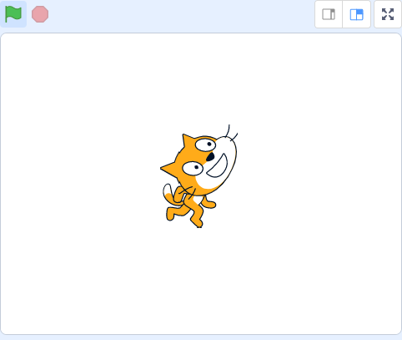
実習１
・乱数（ランダムに数字を表示させる）を使ったプログラム
→ワンパターンでない事象を再現することができる
【考えてみよう】
「乱数」を使ってどのようなゲーム・アプリができるだろう
アイデアを考えよう
（例）あっち向いてホイ →上か下か右か左かランダムに出現するゲーム
https://scratch.mit.edu/

Slide 3
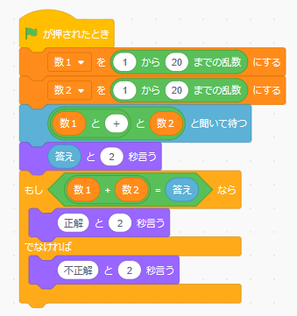
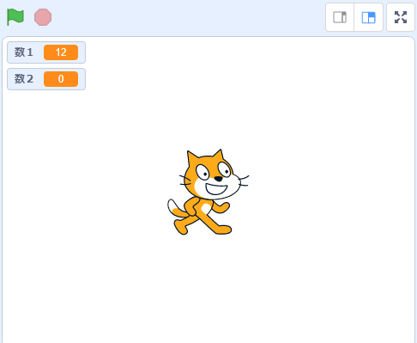
実習２
・条件分岐（条件により動きを分ける）を使ったプログラム
→条件によって違った動きをすることができる
【考えてみよう】
「条件分岐」を使ってどのようなゲーム・アプリができるだろう。アイデアを考えよう
（例）暗算ゲーム →問題を出題し正解か不正解で対応を分ける
https://scratch.mit.edu/

Slide 4
実習３
【考えてみよう】
プログラミングを使って何か問題を解決するアプリを
制作するとしたら、どのようなアプリを作りますか。
アイデアを考えよう。
解決する問題 | （例）体重を減らしたいが、食事の管理ができない
アプリの内容 | （例）食事の写真を撮影するとおおよそのカロリーが表示されるアプリ

Slide 5
振り返り
No.13の実習・学習（プログラミング）で学んだこと・気づいたこと・考えたことを3行以上書きましょう

